Slide 1
OPORTUNIDAD DE INVERSIÓN INMOBILIARIA
4 niveles
EDIFICIO
BANÚS
Edificio mixto
2,693 m²
Construcción total
2,099 m²
Fraccionamiento Tecnológico · Querétaro
Terreno
Valor Comercial $58,439,000 MXN
Fracc. Tecnológico
Querétaro, Qro.
Avalúo: 22 de febrero de 2024 | Valuador: M. en C. Ing. Federico I. Larriva Pérez

Slide 2
RESUMEN EJECUTIVO
El Activo
🏢
🏪
📋
19
7
2
Departamentos
3 recámaras c/u
Locales
Comerciales
Oficinas
operativas
🔒
🚗
📐
1
23
2,693 m²
Caseta de
Vigilancia
Cajones de
Estacionamiento
Construcción
total

Slide 3
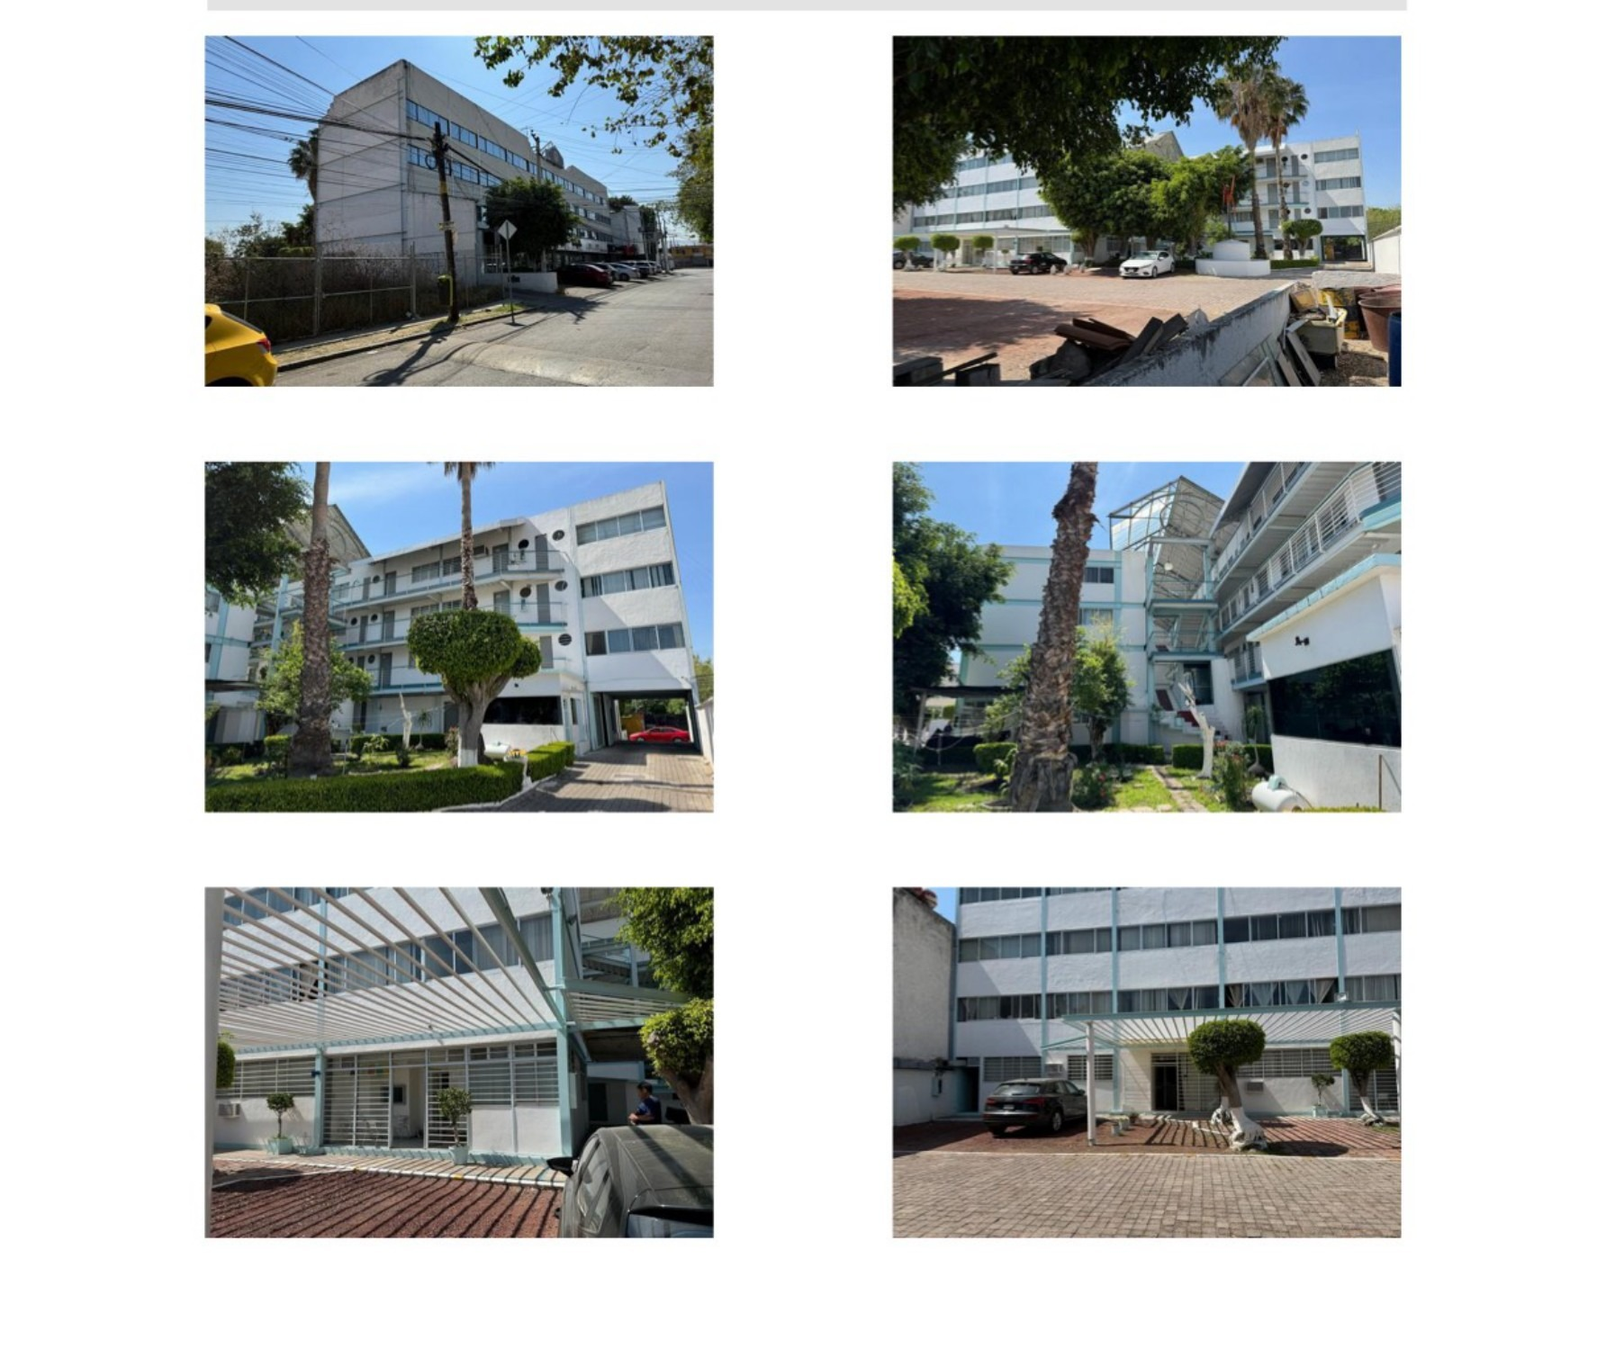
REPORTE FOTOGRÁFICO · FACHADA Y EXTERIOR
Vista Exterior del Inmueble

Slide 4
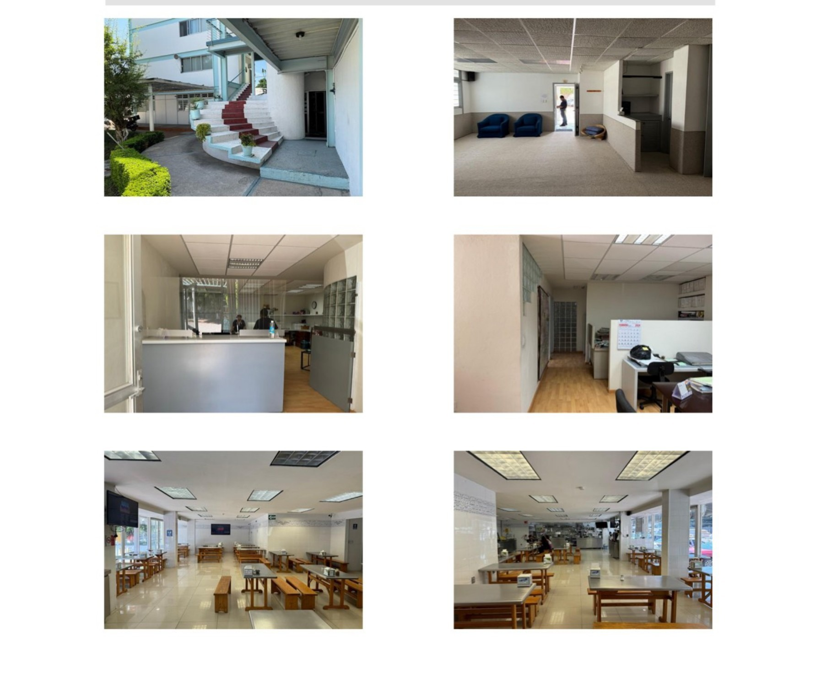
REPORTE FOTOGRÁFICO · INTERIORES
Espacios Interiores · Oficinas y Locales

Slide 5
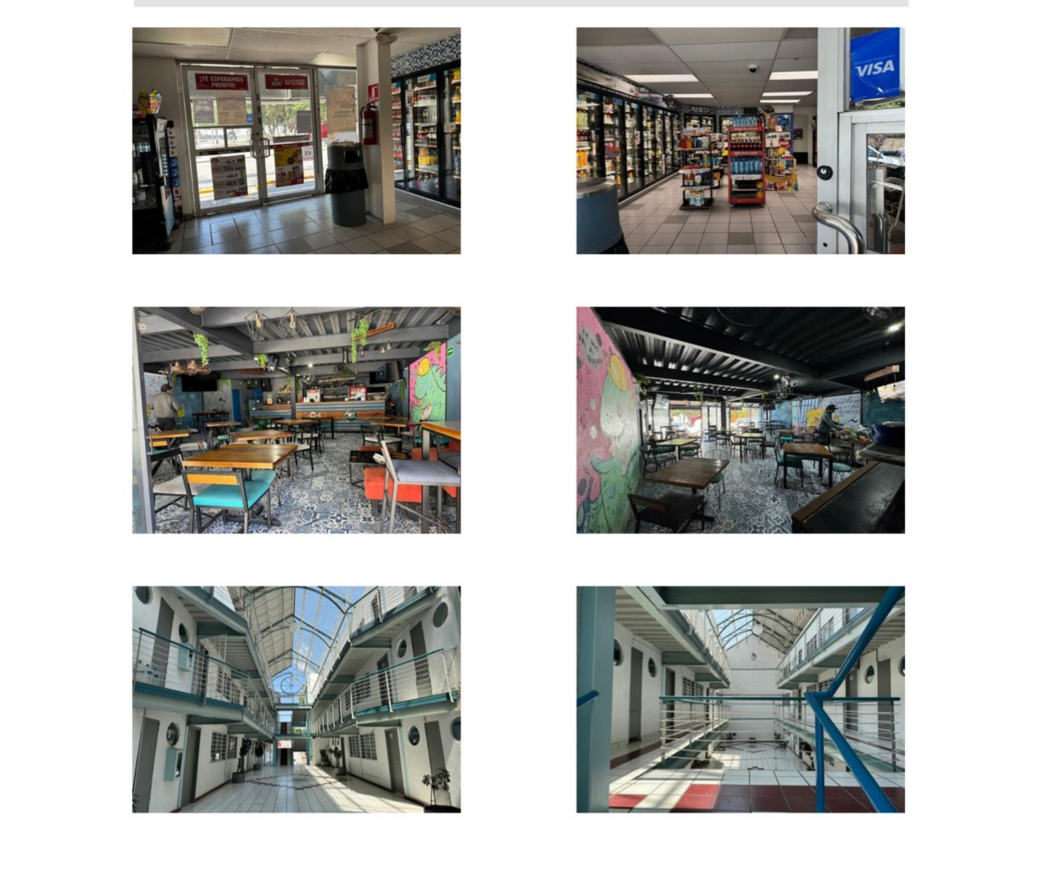
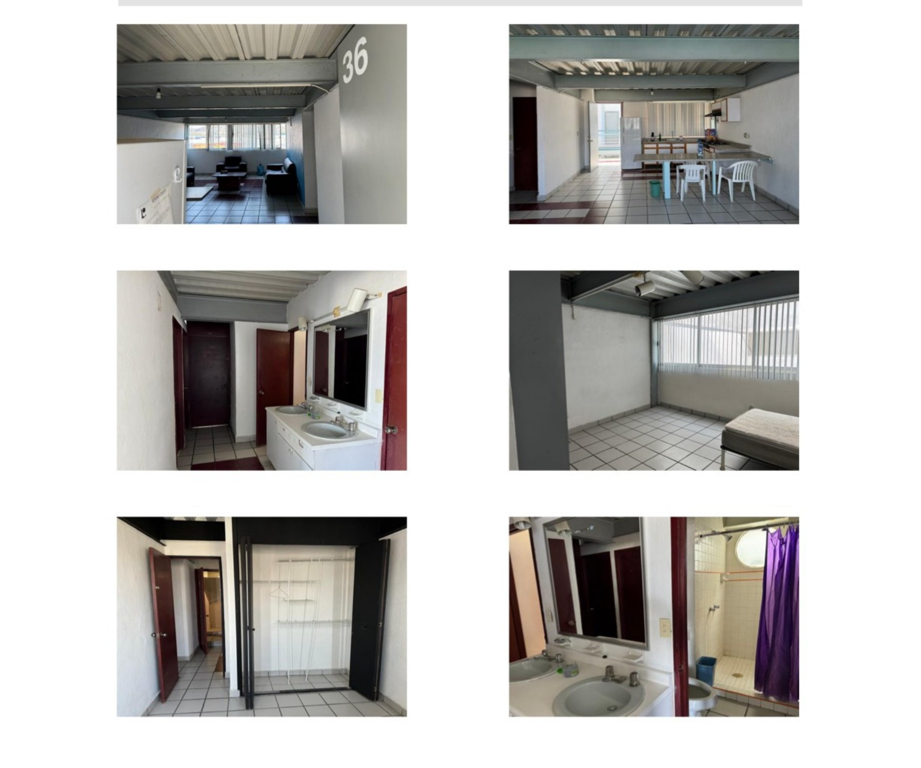
REPORTE FOTOGRÁFICO · LOCALES COMERCIALES
Locales Comerciales Rentados

Slide 6
UBICACIÓN ESTRATÉGICA
Fracc. Tecnológico, Querétaro
📍 Jesús Oviedo Avendaño #106
🏙️
Zona consolidada
Fracc. Tecnológico con alta densidad comercial y de servicios
Zona:
Mixta comercial y habitacional
🚦
Alta visibilidad
Acceso:
Blvd. Bernardo Quintana (alto flujo)
Avenida principal de doble sentido, flujo vehicular constante
Referencia:
Cerca de Sam's Club y Walmart
🏫
Equipamiento urbano
Nivel Soc.:
Medio-alto
Escuelas, comercios, centros de negocios en la zona
Saturación:
95% de uso de suelo
Infraestructura completa
💧
CUS:
Hasta 3 veces el área de desplante
Agua, drenaje, electricidad, alumbrado y calle asfaltada
Uso suelo:
H3 – Habitacional/Comercial
📈
CUS aprovechable
Potencial de ampliar hasta 3x el área de desplante

Slide 7
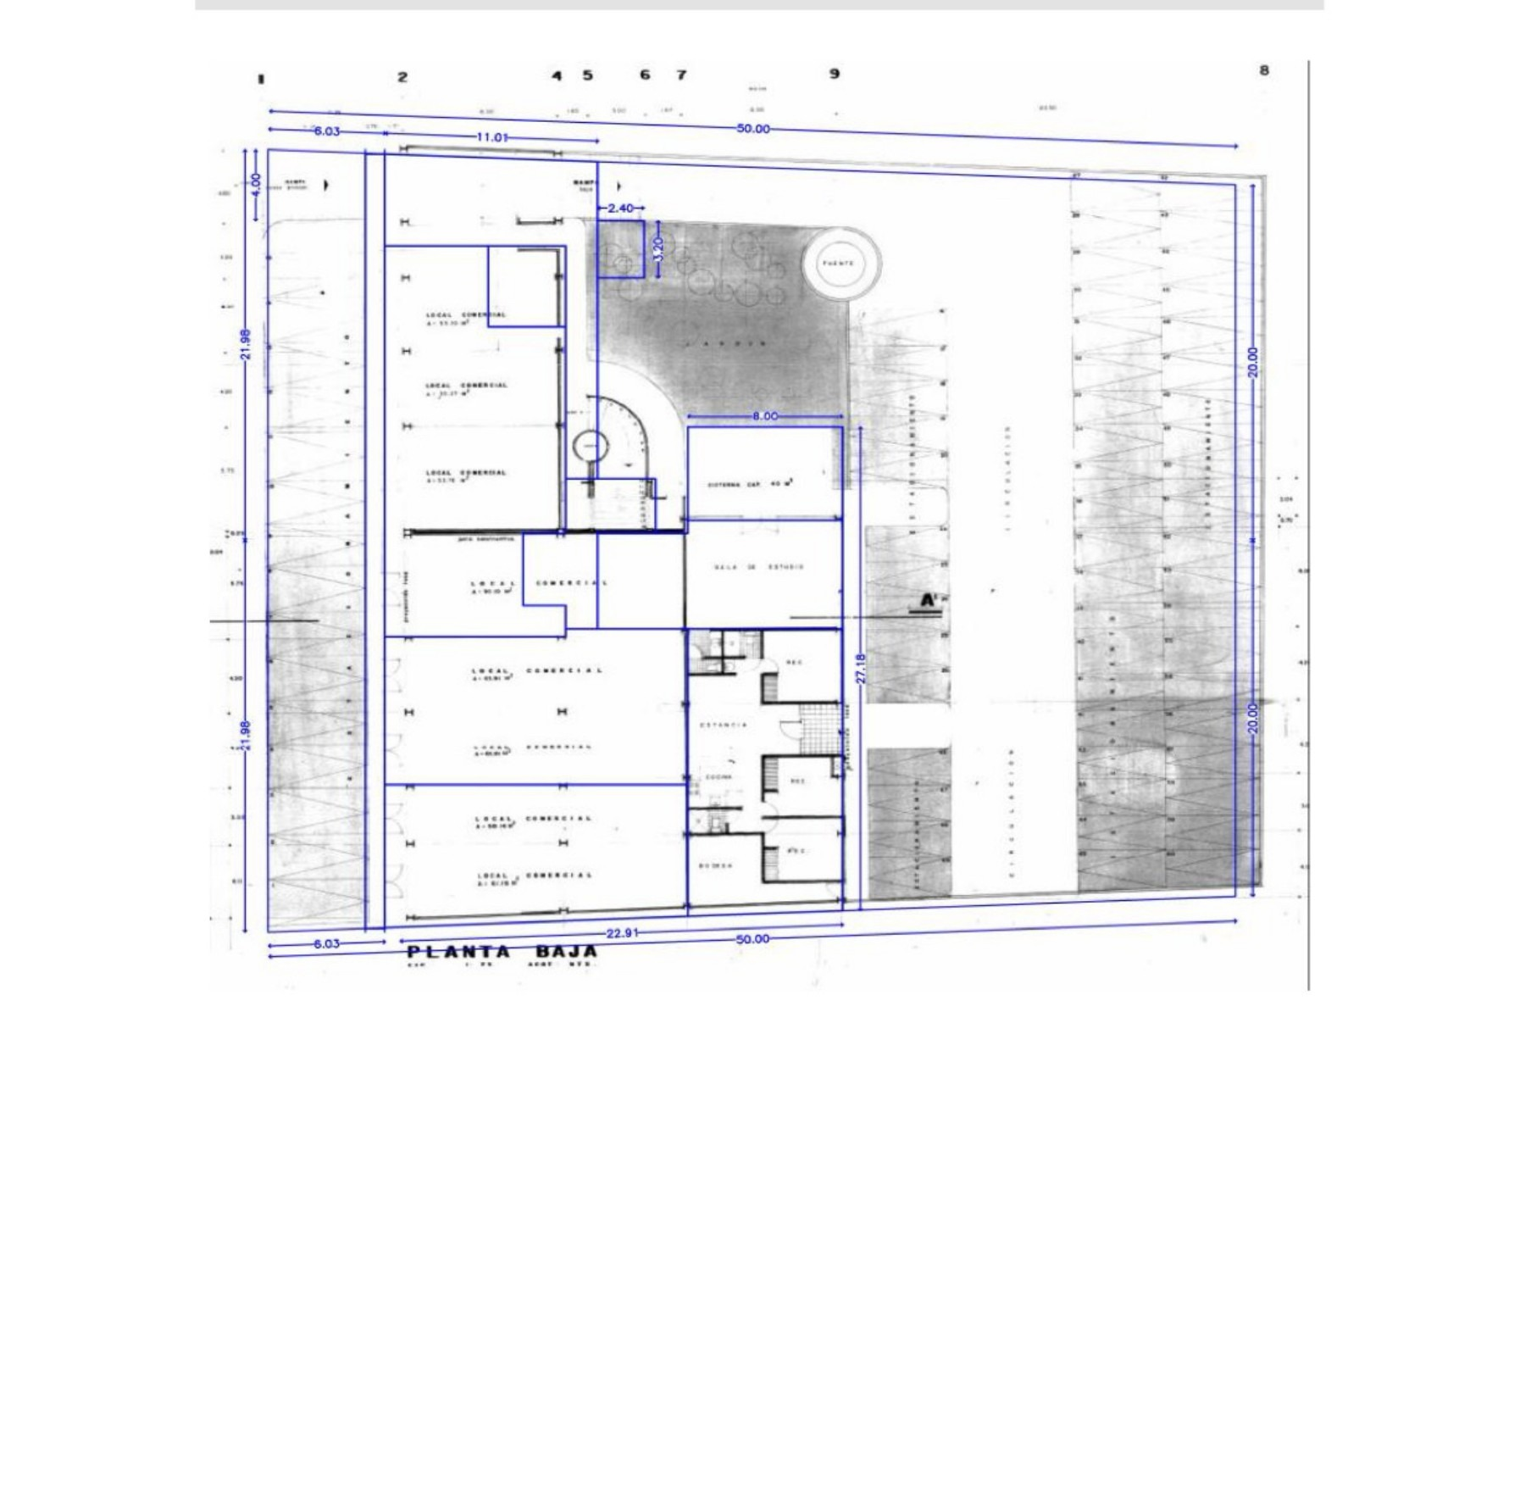
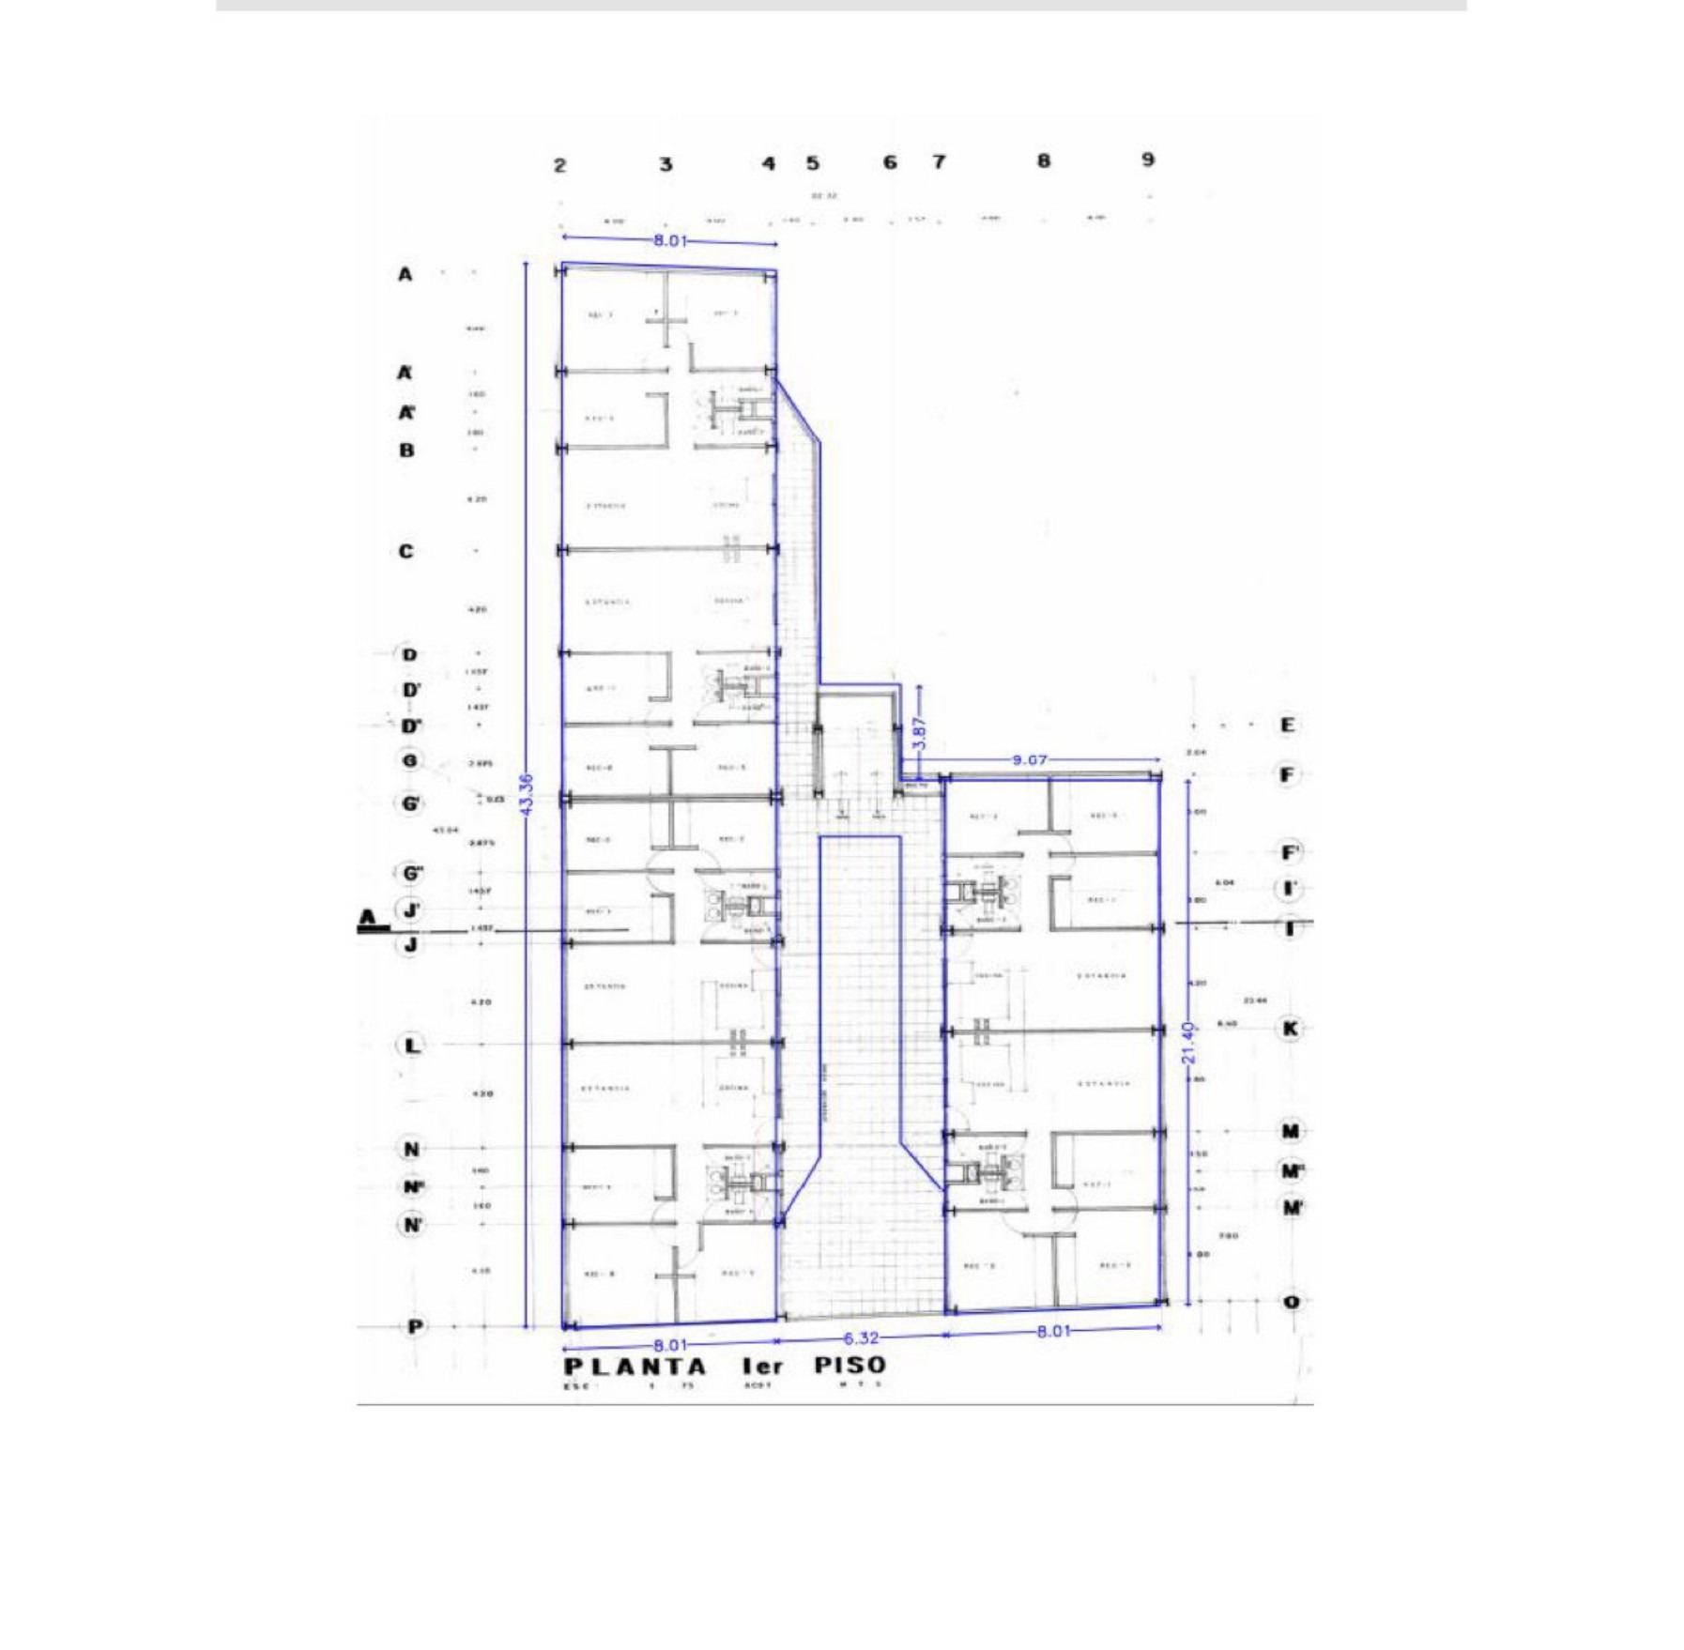
PLANOS ARQUITECTÓNICOS · PLANTA BAJA Y 1ER PISO
Distribución Arquitectónica
Planta Baja
1er Piso

Slide 8
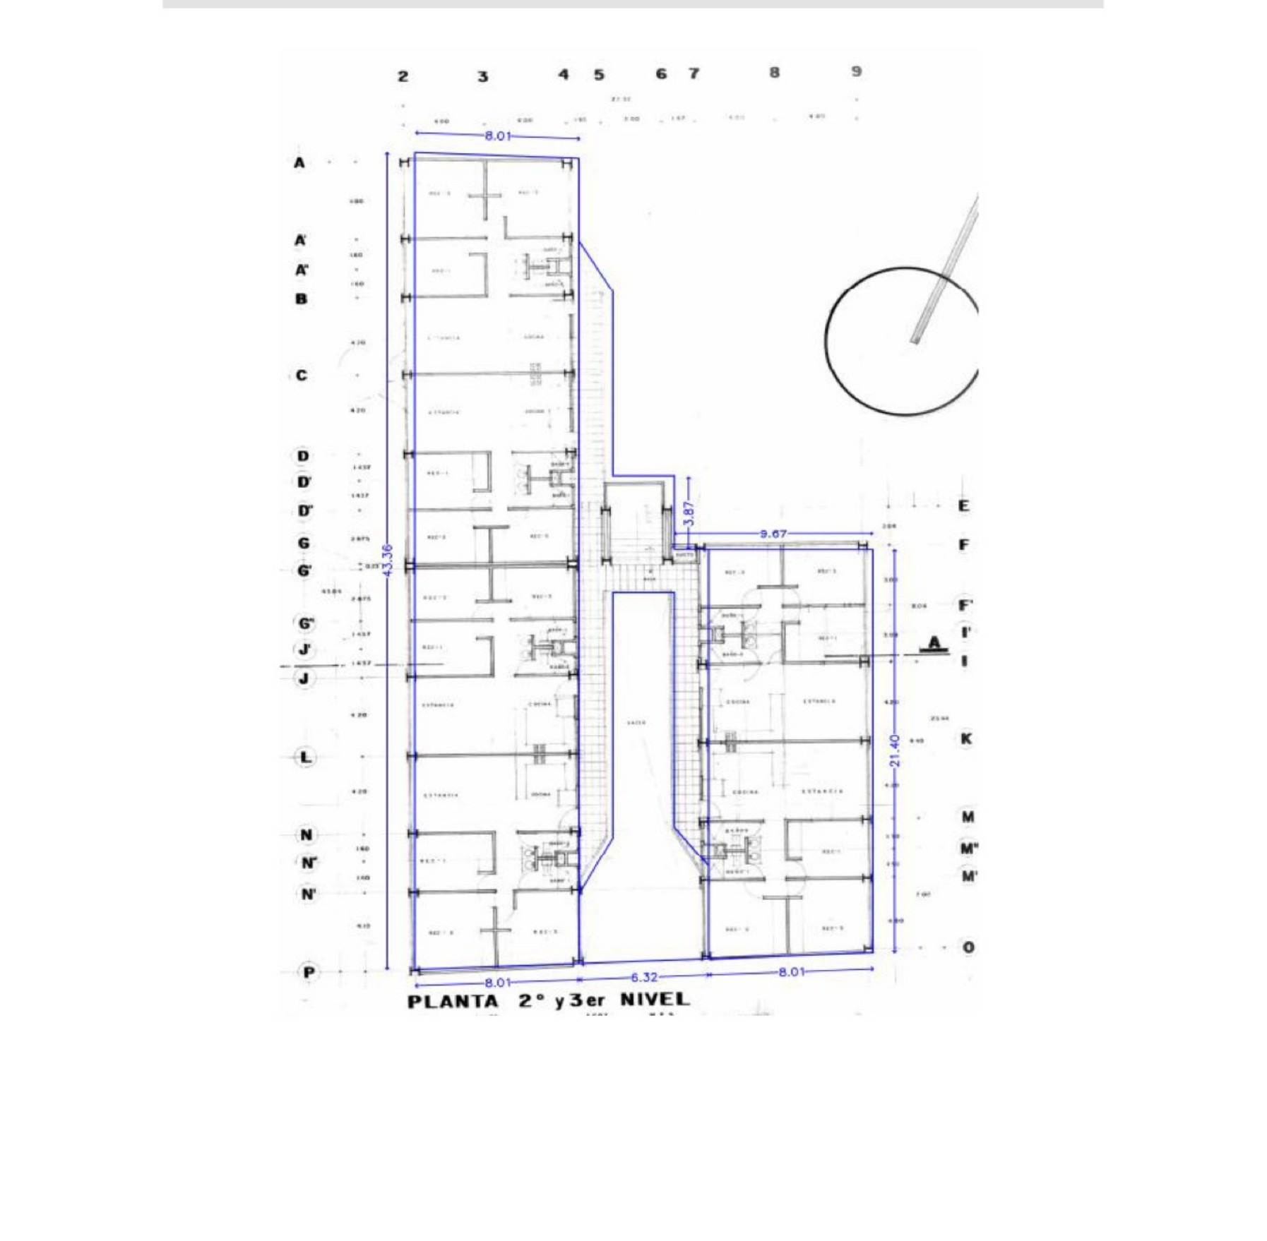
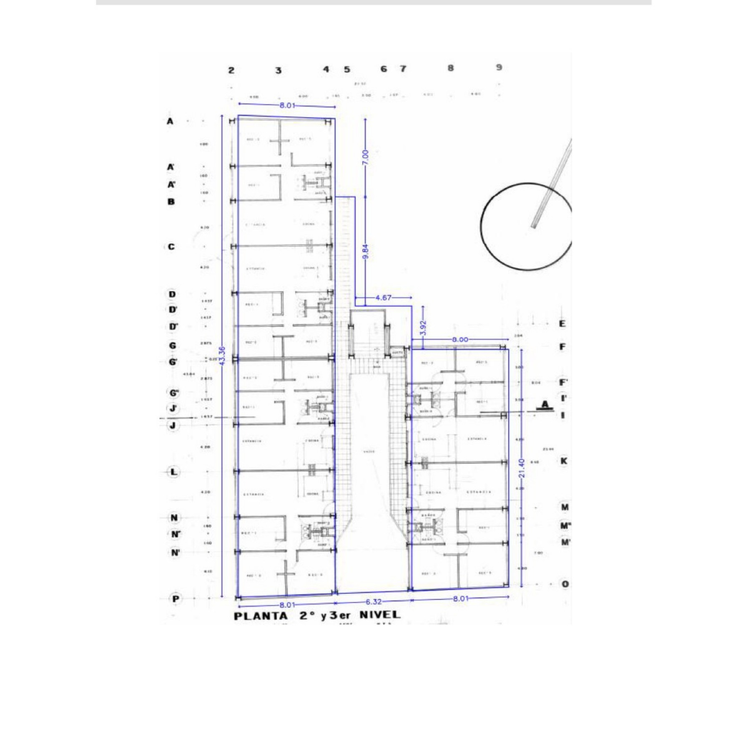
PLANOS ARQUITECTÓNICOS · 2DO Y 3ER NIVEL
Niveles Habitacionales
2do Nivel
3er Nivel

Slide 9
FLUJO DE INGRESOS ACTUALES
Rentabilidad Comprobada
$80,930
$87,150
$168,080
$2,016,960
Renta mensual
7 locales comerciales
Renta mensual
7 departamentos
Ingreso mensual
total actual
Ingreso anual
total proyectado
Detalle de rentas actuales
Unidad | Unidades Totales | Unidades Rentadas | Renta mensual | Potencial 100%
Locales Comerciales | 7 | 7 (100%) | $80,930 | $80,930
Departamentos 3 rec. | 19 | 7 (37%) | $87,150 | $235,950*
TOTAL | 26 | 14 | $168,080 | $316,880*
* Proyección al 100% de ocupación departamental ($12,418/depto/mes promedio)

Slide 10
ANÁLISIS FINANCIERO DE LA INVERSIÓN
Retorno sobre la Inversión
3.45%
Yield anual actual
(ingresos actuales)
$168K mensual / $58.4M
6.51%
Yield al 100%
de ocupación
$317K mensual / $58.4M
~14 años
Recuperación
a ingresos actuales
Sin revalorización
Los 3 enfoques confirman el valor del activo.
Precio de venta ofertado: $58,439,000 MXN.
~5 años
Recuperación
escenario hotelero
ADR estimado

Slide 11
ESCENARIO A · RECONVERSIÓN HOTELERA
Hotel Boutique / Apart-hotel Corporativo
Querétaro recibe más de 3.5 millones de visitantes al año, con fuerte demanda corporativa. El Fracc. Tecnológico concentra empresas, universidades y hospitales — sin hotel boutique en 1 km.
PROYECCIÓN FINANCIERA
HOTEL BOUTIQUE
Habitaciones disponibles
19 suites / 57 hab.
🛏️
🏪
ADR estimado
$1,800 MXN / noche
Capacidad hotelera
Locales conservados
Ocupación 65%
~37 hab./noche
19 suites corporativas o hasta 57 habitaciones estándar con redistribución.
7 locales comerciales para restaurante, spa, tienda o servicios al huésped.
Ingreso mensual bruto
$1,998,000 MXN
💼
📊
Costos operativos ~45%
–$899,100 MXN
Mercado corporativo
Rentabilidad hotelera
Ingreso neto mensual est.
$1,098,900 MXN
Intel, Kia, Samsung y +200 empresas en radio de 5 km.
ADR $1,800 MXN. Al 65% ocupación: +$370K mensual vs renta actual.
Yield anual proyectado
~22.6%
*Proyecciones estimadas. Se recomienda estudio de factibilidad.
Recuperación estimada
~5 años

Slide 12
ESCENARIO B · CLÍNICA O CENTRO MÉDICO
Hospital Privado / Clínica Especializada
Querétaro es uno de los estados con mayor crecimiento poblacional de México. La demanda de servicios médicos privados crece al 8% anual. El Fracc. Tecnológico carece de hospital privado en un radio de 2 km.
DISTRIBUCIÓN PROPUESTA
CENTRO MÉDICO
Planta Baja
Urgencias · Admisión · Farmacia · 7 consultorios
🏥
🅿️
1er Nivel
Laboratorio · Imagenología · Quirófanos · UCI
4 niveles funcionales
Estacionamiento propio
Planta baja: urgencias y consultorios. Pisos 1-3: hospitalización, quirófanos y especialidades.
23 cajones propios más área externa. Fundamental para un centro médico.
2do Nivel
Hospitalización · 18-20 camas · Enfermería
🔌
📍
3er Nivel
Especialidades · Dirección médica · Archivo
Infraestructura sólida
Zona sin competencia
Cisterna 40m³, instalaciones hidráulicas y eléctricas robustas.
Sin hospital privado equivalente en 2 km dentro del fraccionamiento.
Locales PB
Farmacia externa · Óptica · Café · Servicios
Requiere licencias sanitarias, obra de adecuación y equipamiento médico especializado.

Slide 13
ESCENARIO C · REMODELACIÓN EJECUTIVA
Torre de Departamentos y Oficinas Premium
El menor desembolso inicial. Remodelación de departamentos para renta premium a ejecutivos relocalizados por las empresas del parque tecnológico. Ingresos estables con contratos corporativos.
🏠 Departamentos Premium
💼 Oficinas Co-working
🛍️ Locales Comerciales
19 deptos amueblados y equipados
Renta ejecutiva: $15,000–$22,000/mes
Contratos corporativos 1–2 años
Servicios incluidos: WiFi, agua, gas
Ingreso potencial: $285K–$418K/mes
2 oficinas + locales reconfigurados
Espacios privados y estaciones flex
Sala de juntas por hora
Dirigido a startups y freelancers
Ingreso adicional: $40K–$60K/mes
7 locales ya rentados: $80,930/mes
Mejora de fachada → sube plusvalía
Atrae giros complementarios
Cafetería, lavandería, mini-súper
Sin inversión adicional en locales
INGRESO MENSUAL POTENCIAL (escenario ejecutivo): $405,930 – $558,930 MXN

Slide 14
COMPARATIVO DE ESCENARIOS
¿Cuál es la mejor opción para el inversionista?
Criterio | 🏨 Hotel Boutique | 🏥 Clínica / Hospital | 🏢 Torre Ejecutiva
Inversión adicional est. | $8M–$15M MXN | $12M–$25M MXN | $3M–$7M MXN
Ingreso mensual potencial | $1,098,900 | $600K–$900K | $406K–$559K
Recuperación est. | 5–6 años | 6–9 años | 9–13 años
Complejidad operativa | Alta | Muy alta | Media
Trámites / Licencias | Uso de suelo + SECTUR | COFEPRIS + SESA + obra | Remodelación menor
Velocidad | 12–18 meses | 18–30 meses | 6–10 meses
Recomendación | ⭐⭐⭐⭐⭐ | ⭐⭐⭐ | ⭐⭐⭐⭐
💡 RECOMENDACIÓN: Hotel boutique o apart-hotel corporativo ofrece el mayor retorno aprovechando la estructura de 4 niveles, la demanda corporativa de Querétaro y los 7 locales ya rentados.

Slide 15
LA OPORTUNIDAD
ES HOY
Un activo consolidado, con ingresos actuales, en una de
las zonas de mayor crecimiento del centro de México.
$58,439,000
$168,080/mes
+$400K/mes
Valor comercial
ofertado
Ingresos actuales
comprobables
Potencial con
remodelación ejecutiva
Edificio Banús · Jesús Oviedo Avendaño #106, Fracc. Tecnológico, Querétaro · Contacto para visita y due diligence

